Slide 3
[9국 01-11] 매체 자료의 효과를 판단하며 듣는다.
[9국 02-07] 매체에 드러난 다양한 표현 방법과 의도를 평가하며 읽는다.
[9기 가01-03] 청소년의 성적 발달 특징을 이해하고, 자신과 타인의 성을 소중히 여기는 건강한 성 가치관을 형성한다.
[9기 가02-08] 성적의사결정의 중요성을 이해하고, 성폭력의 원인과 영향을 개인 및 사회적 차원에서 분석하여 예방 및 대처 방안을 탐색한다.
Notes:
[학습목표]
1. 디지털 미디어 환경에서 일어날 수 있는 성폭력 문제를 설명할 수 있다.
2. 디지털 성폭력과 관련된 잘못된 통념과 디지털 성폭력의 원인, 디지털 성폭력이 피해자에 미치는 영향을 파악할 수 있다.
3. 디지털 성폭력 예방을 위한 실천방법을 말할 수 있다.

Slide 4
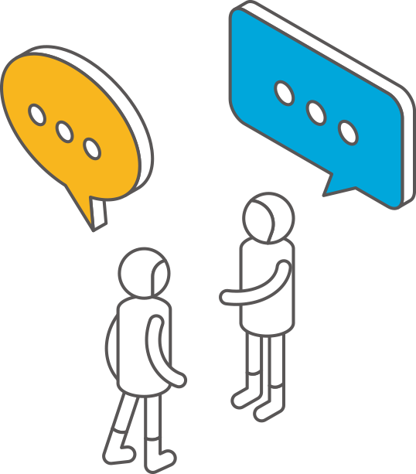
좋아하는 앱이
있나요?

Slide 5
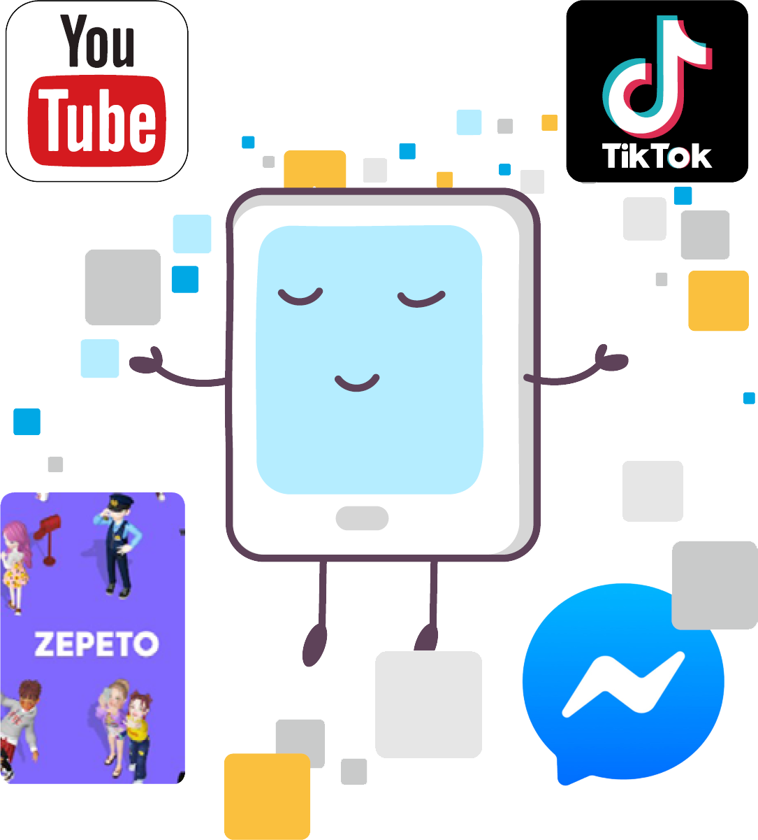
좋아하는 앱이 있나요?
좋아하는 앱이 있나요?
여러분이 좋아하거나 자주 사용하는 앱은 무엇인가요?
그 앱의 인기 비결은 무엇인가요?
Notes:
[교수지도안]
* 수업열기(좋아하는 앱이 있나요?)
학생들이 좋아하고 자주 사용하는 앱을 통해 디지털 매체 사용의 장단점을 생각해보는 활동입니다.
요즘 자주 사용하거나 좋아하는 어플이 무엇인지 질문하거나, 슬라이드 속 어플을 사용하고 있으면 손을 들어보게 하여 그 정도를 확인합니다. 주변 친구들이 가장 많이 사용하는 것처럼 보이는 어플에 손을 들게 할 수도 있습니다.
이야기 나온 어플들이 왜 인기가 많은지 질문해 보고, 좋아하는 앱에 대해서도 질문을 하며 다양한 의견을 들어봅니다.
[수업진행 TIP]
슬라이드에서 다루는 어플 외에도 최근 인기가 많은 어플을 조사하여 활용하는 것이 좋습니다. 이때 스마트폰 및 어플을 사용하지 않는 학생이 있다는 것을 염두에 두고, 소외되지 않도록 합니다. 이런 앱을 처음 듣더라도 전혀 이상하지 않고 문제가 없다는 것을 충분히 설명합니다.

Slide 6
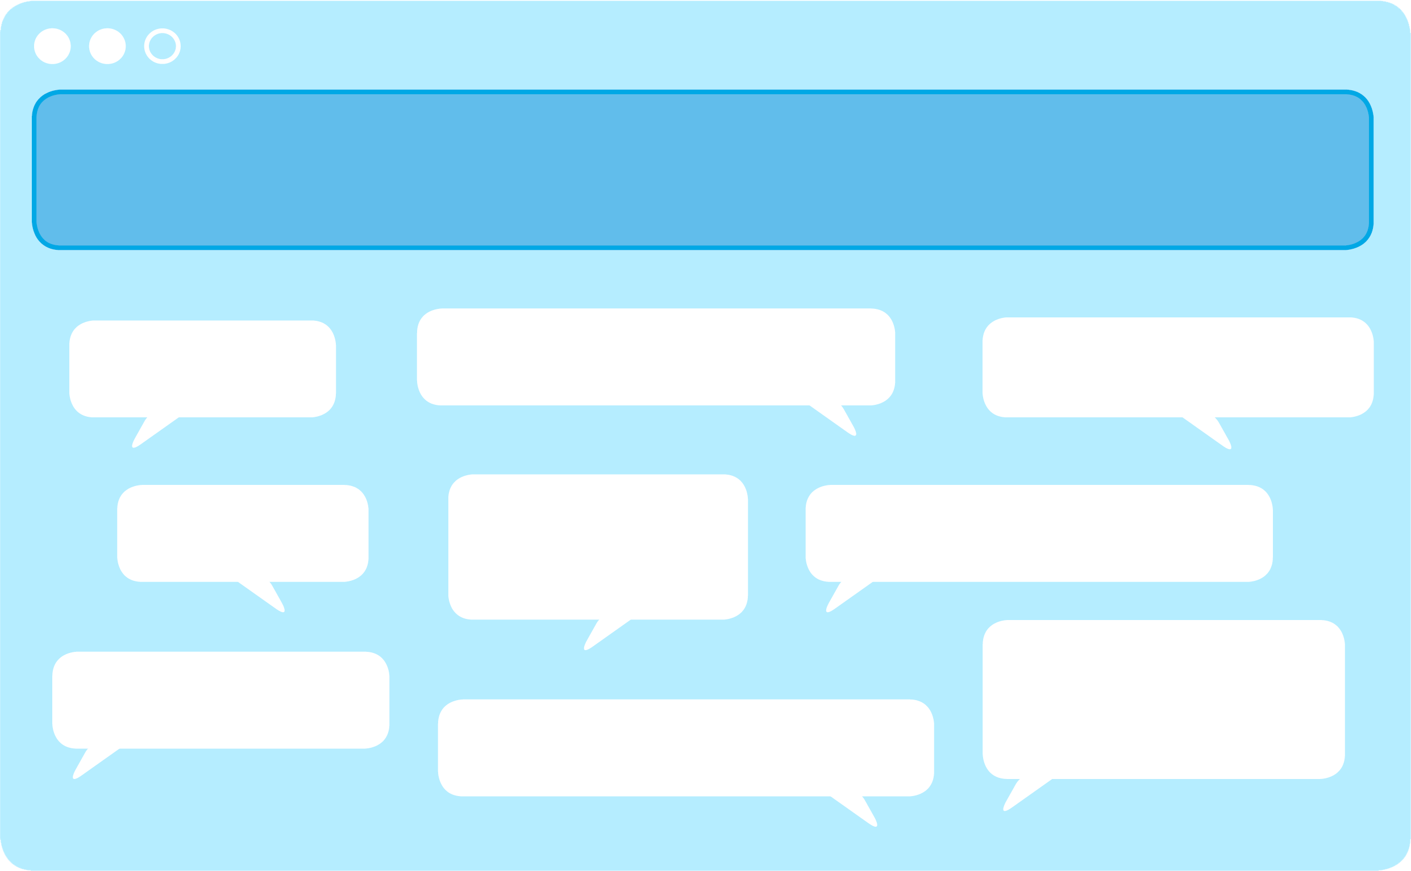
좋아하는 앱이 있나요?
우리가 좋아하고, 자주 사용하는 앱의 인기 비결은?
쉽게 쓸 수 있다
촬영, 편집을 정해줘서 편하다
틱톡을 찍으면 친해진다
정보가 많다
효과만 잘 골라도
인생 영상
영상이라 보고 따라 하기 쉽다
인싸 춤이 재미있다
나에게 관심을 보내면
기분 좋다
다양한 이모티콘을 무료로 사용
Notes:
[교수지도안]
* 수업열기(좋아하는 앱이 있나요?)
수업 시 다양한 답변이 나왔다면 다음 수업에 그 답변을 활용합니다. 현재 슬라이드에 정리된 예상 답변을 수정하여 학생들이 많이 대답하는 내용을 사용합니다.
사람들이 많이 사용하고 인기가 많을 때에는 이유가 있고, 그 이유들은 해당 어플의 장점일 수 있습니다. 사람들은 어플을 통해 정보를 얻기도 하고, 나를 보여주어 관심을 받기도 하고, 새로운 사람과 친해질 수도 있습니다.
그런데 디지털 미디어 환경의 장점이 때로는 단점이 되기도 한다는 것을 아는 것이 중요합니다.

Slide 7
좋아하는 앱이 있나요?
내 잘못도
숨길 수 없다
위험성
나도 모르는
사이에
정보가 퍼진다
전시학습 확인
디지털 미디어
환경 특성
한번 올리면
완전한 삭제가
불가능하다
원하지 않는
사람에게
피해를 줄 수 있다
Notes:
[교수지도안]
* 수업열기(좋아하는 앱이 있나요?)
디지털 미디어 활용의 단점과 주의점을 다시 확인하는 활동입니다.
디지털 미디어 환경에서 일어날 수 있는 일에 대해 구체적으로 알아보겠다고 언급한 후 [활동1]로 들어갑니다.

Slide 8
우리의 디지털 세상은
안녕한가요

Slide 9
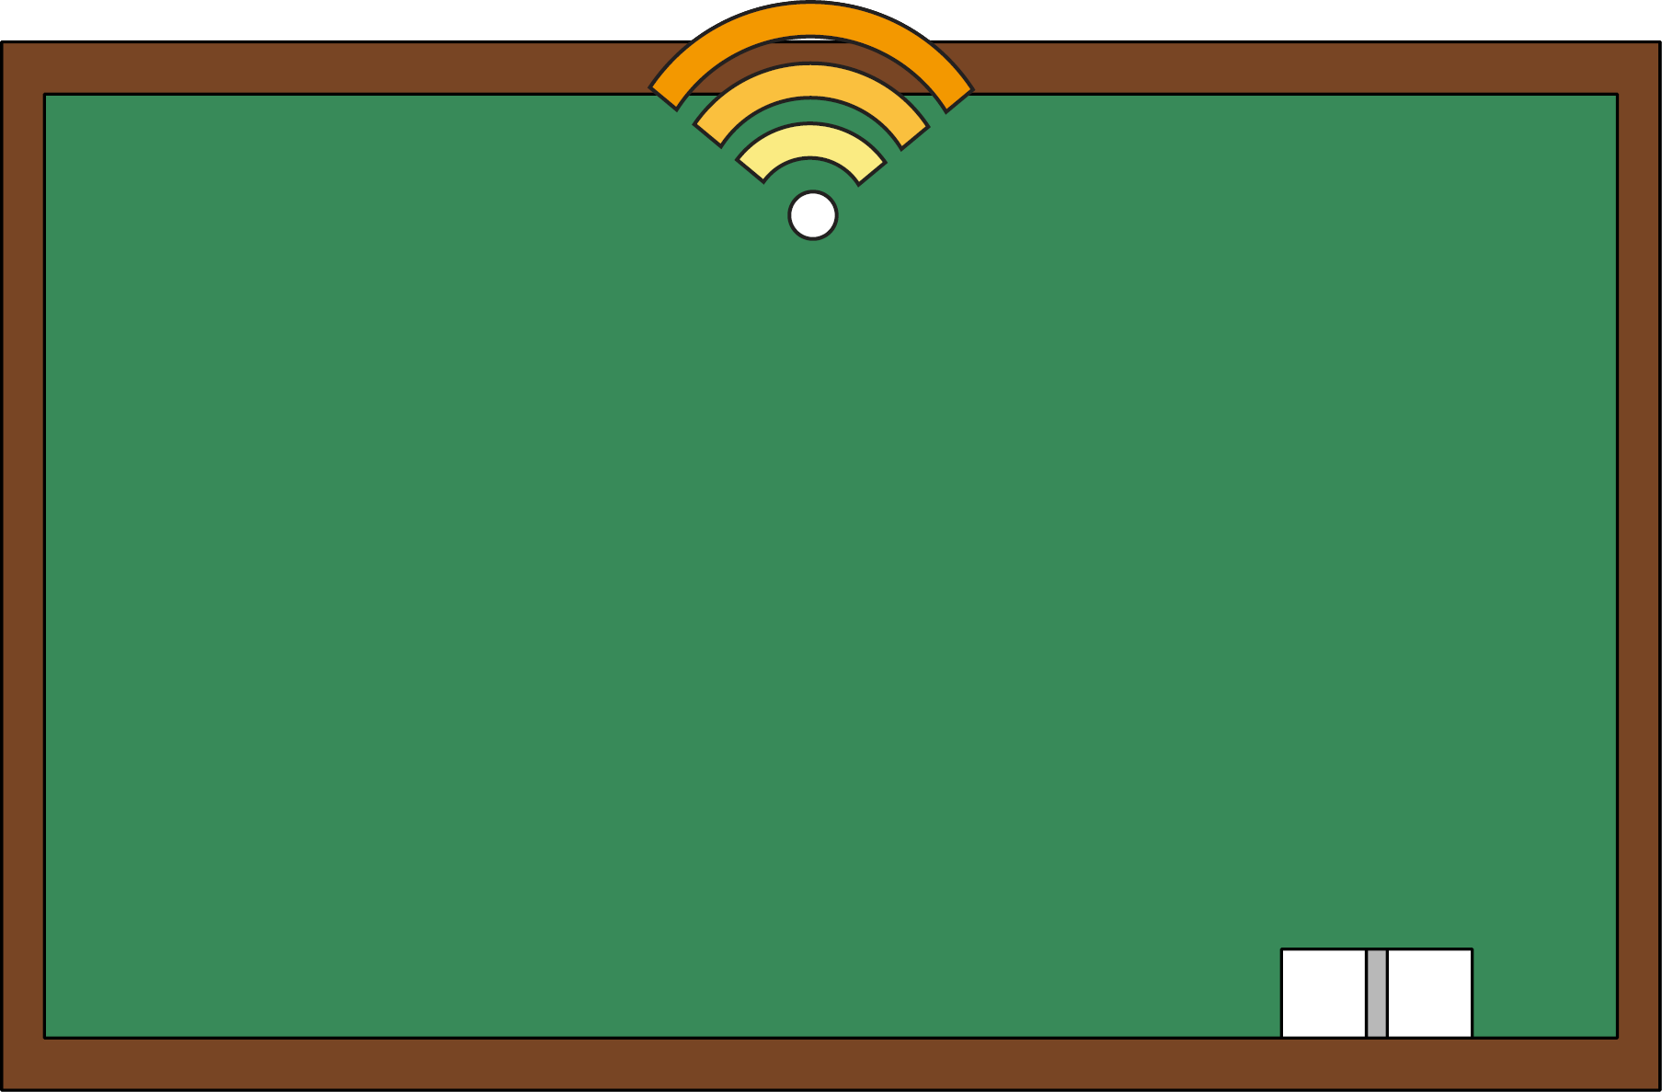
우리의 디지털 세상은 안녕한가요
활동지 1
온라인에서 우리는
어떤 경험들을 했었는지
살펴봅시다
Notes:
[교수지도안]
* 활동 1(우리의 디지털 세상은 안녕한가요)
디지털 미디어 환경에서의 경험에 대해 알아보는 활동입니다.
‘디지털 환경에서의 경험 설문지’는 디지털 미디어 중 가장 많이 사용하는 것, 온라인에서의 최근 1년 사이의 경험(10문항)에 대한 질문으로 이루어져 있습니다. 무기명으로 작성 후, 서로의 답변이 보이지 않도록 활동지를 뒤집어서 걷고, 걷은 후 섞어 다시 한 장씩 나눠주는 방식으로 진행할 것임을 학생들에게 미리 설명합니다(누가 쓴 것인지 모르는 것을 받게 됨). 차분하게 잘 읽고 솔직하게 체크해줄 것을 당부합니다.
[활동 순서]
① 교사가 활동지의 내용과 방식을 설명한다.
② 한 사람에게 한 장씩 활동지를 나누어준다.
③ 차분히 읽고 솔직하게 체크하라고 한 뒤, 교사는 칠판에 각 문항 질문을 간단히 적는다.
④ 작성을 완료한 사람은 활동지를 뒤집어 두고, 모두의 작성이 끝나면 걷는다.
⑤ 교사가 활동지를 잘 섞어 다시 한 장씩 나눠준다.
⑥ 문항을 하나씩 읽은 후, 자신이 가진 활동지에 표시된 답에 손을 들게 한다.
⑦ 각 문항의 결과(숫자)를 칠판에 정리하여 쓴다.
⑧ 각 문항의 결과에 대해 학생들과 함께 대략적으로 파악하여 정리해본다. 예를 들어, 1번 문항에서 1순위에 가장 많이 나온 것, 2순위에 가장 많이 나온 것 등을 정리한다. 2번 문항은 각 질문에 대해 있다 몇 명, 없다 몇 명 등을 함께 확인한다.
⑨ 우리 반 결과에 대한 정리가 끝나면 다음 슬라이드로 넘어가서 우리 반의 결과와 2019년 중학생 경험 실태조사 결과를 비교한다.
⑩ 비슷한 점과 다른 점을 질문한다.
⑪ 경험 문항에 나와 있는 내용이 ‘디지털 성폭력’이며, 그 유형과 원인을 하나하나 살펴볼 것이라고 설명한다.
[자료 출처]
- 디지털 환경에서의 학생 성폭력 실태조사 및 정책개선방안 연구(교육부, 2019)
[활동지 1]

Slide 10
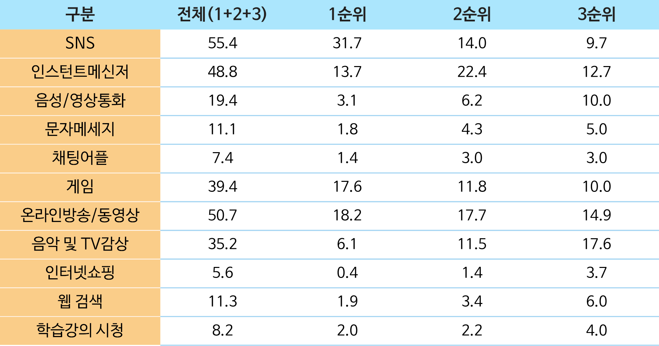
우리의 디지털 세상은 안녕한가요
중학생 실태조사 결과 살펴보기
1
디지털 미디어 환경에서의 성폭력 경험(2019, 총 20,244명)
1. 컴퓨터 또는 스마트폰을 통한 주된 활동(중, 고)
단위 : %
출처 : <디지털 환경에서의 학생 성폭력 실태조사 및 정책개선방안 연구>(교육부, 2019)
Notes:
[교수지도안]
* 활동 1(우리의 디지털 세상은 안녕한가요)
2019년 중학생 20,224명(여성 48%, 남성 52%)을 대상으로 실시한 디지털 환경에서의 성폭력 경험 실태조사 결과의 일부분입니다.
실태조사 결과, 컴퓨터와 스마트폰을 통한 주된 활동은 SNS가 55.4%로 가장 많았고, 온라인방송 및 동영상 시청 50.7%, 인스턴트메신저 48.8%, 게임 39.4%, 음악 및 TV(영화) 감상 35.2% 순으로 나타났습니다. 이를 순위별로 살펴보면 1순위로는 SNS(31.7%)와 온라인방송/동영상시청 (18.2%), 게임(17.6%)이 가장 높았고, 2순위로는 인스턴트 메신저(22.4%), 온라인방송/동영상시청(17.7%), SNS(14.0%), 3순위는 음악 및 TV(영화)감상 (17.6%), 온라인방송/동영상시청(14.9%), 인스턴트 메신저(12.7%)로 나타났습니다. 인터넷이용 실태조사(2018)의 결과와 유사하게 청소년의 주된 커뮤니케이션 활동은 SNS라는 특징이 있으며, 온라인방송이 활성화 되면서 청소년들의 주된 여가활동 일환으로 자리매김하고 있음을 알 수 있습니다(아래 자료 p.33 참조).
[자료 출처]
- 디지털 환경에서의 학생 성폭력 실태조사 및 정책개선방안 연구(교육부, 2019)

Slide 11
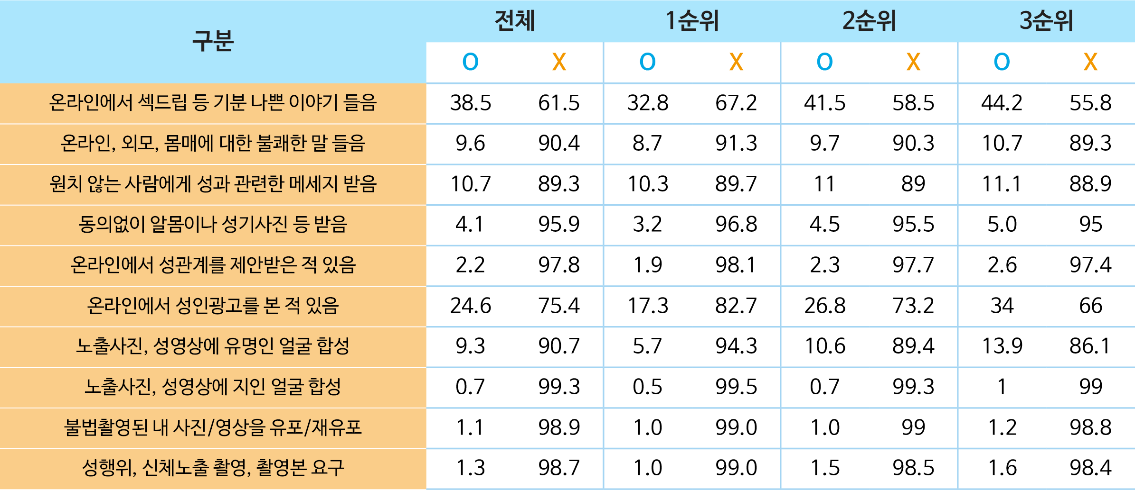
우리의 디지털 세상은 안녕한가요
중학생 실태조사 결과 살펴보기
2
디지털 미디어 환경에서의 성폭력 경험(2019, 총 20,244명)
2. 온라인 성폭력 유형별 피해 경험(최근 1년간 경험)
단위 : %
출처 : <디지털 환경에서의 학생 성폭력 실태조사 및 정책개선방안 연구>(교육부, 2019)
Notes:
[교수지도안]
* 활동 1(우리의 디지털 세상은 안녕한가요)
실태조사 결과, 온라인 성폭력 유형별 피해 경험은 전학년 공통으로 온라인에서 야한 농담, 섹드립, 패드립과 같은 기분 나쁜 이야기를 듣거나 본 적 있다 의 비율이 32.8, 41.5, 44.2%로 가장 높았습니다.
1, 2학년의 경우, 온라인에서 원치 않는 사람으로부터 반복적으로 메시지를 받은 적 있다가 높고, 3학년의 경우 노출사진이나 성관계 영상에 연예인 등 유명인 얼굴이 합성된 것을 본 적 있는 비율이 높게 나타났습니다. 1학년이 가장 낮은 피해 경험을 보이고 3학년이 가장 많은 피해 경험을 보이고 있으나, 지난 1년간 경험이라는 점에서 현재 중학교 1학년은 초등학교 6학년 때의 경험입니다. 상대적으로 낮은 비율이라 할지라도 온라인 성폭력 피해가 초등학교 6학년에서도 노출되어 있다는 것을 의미합니다(출처:아래 자료 p.41 참조).
자신의 경험을 돌아봤을 때, 우리 반 친구들의 디지털 세상은 안녕한 것 같은지 질문합니다.
[수업진행 TIP]
경험 비율과 상관없이 디지털 미디어 환경에서 1~10번과 같은 일들이 언제든 발생할 수 있다는 사실을 알고 있는 것이 중요하고, 대응할 수 있는 힘을 기르는 것이 예방의 시작이라는 것과 그에 관련된 자세한 내용이 오늘의 수업임을 설명합니다.
디지털 환경에서의 성폭력 경험 실태조사(2019) 내용과 설문지를 더 활용하여 수업을 진행할 수도 있습니다.
[참고]
랜덤채팅앱(무작위 대화앱)이 청소년 유해매체물로 지정되었습니다.(2020.12.11. 고시 시행). 이에 2020년 12월 11일부터 매체물을 점검하여 청소년보호법 위반 사업자 제재 착수됩니다. 랜덤채팅앱 사업자에게 청소년보호법에 규정된 청소년유해매체물의 청소년 대상 제공 금지 의무를 부여하고, 청소년 유해매체물에 해당되는 랜덤채팅앱에는 청소년유해표시(⑲금)와 함께, 별도의 성인인증 절차를 두어 청소년이 이용하지 않도록 하고 있습니다.
[자료 출처]
- 디지털 환경에서의 학생 성폭력 실태조사 및 정책개선방안 연구(교육부, 2019)
- 여성가족부 정책뉴스(2020.12.10.), 안전하지 않은 무작위(랜덤)채팅앱 11일부터 ‘19금’, : http://www.mogef.go.kr/nw/enw/nw_enw_s001d.do?mid=mda700&bbtSn=708970

Slide 12
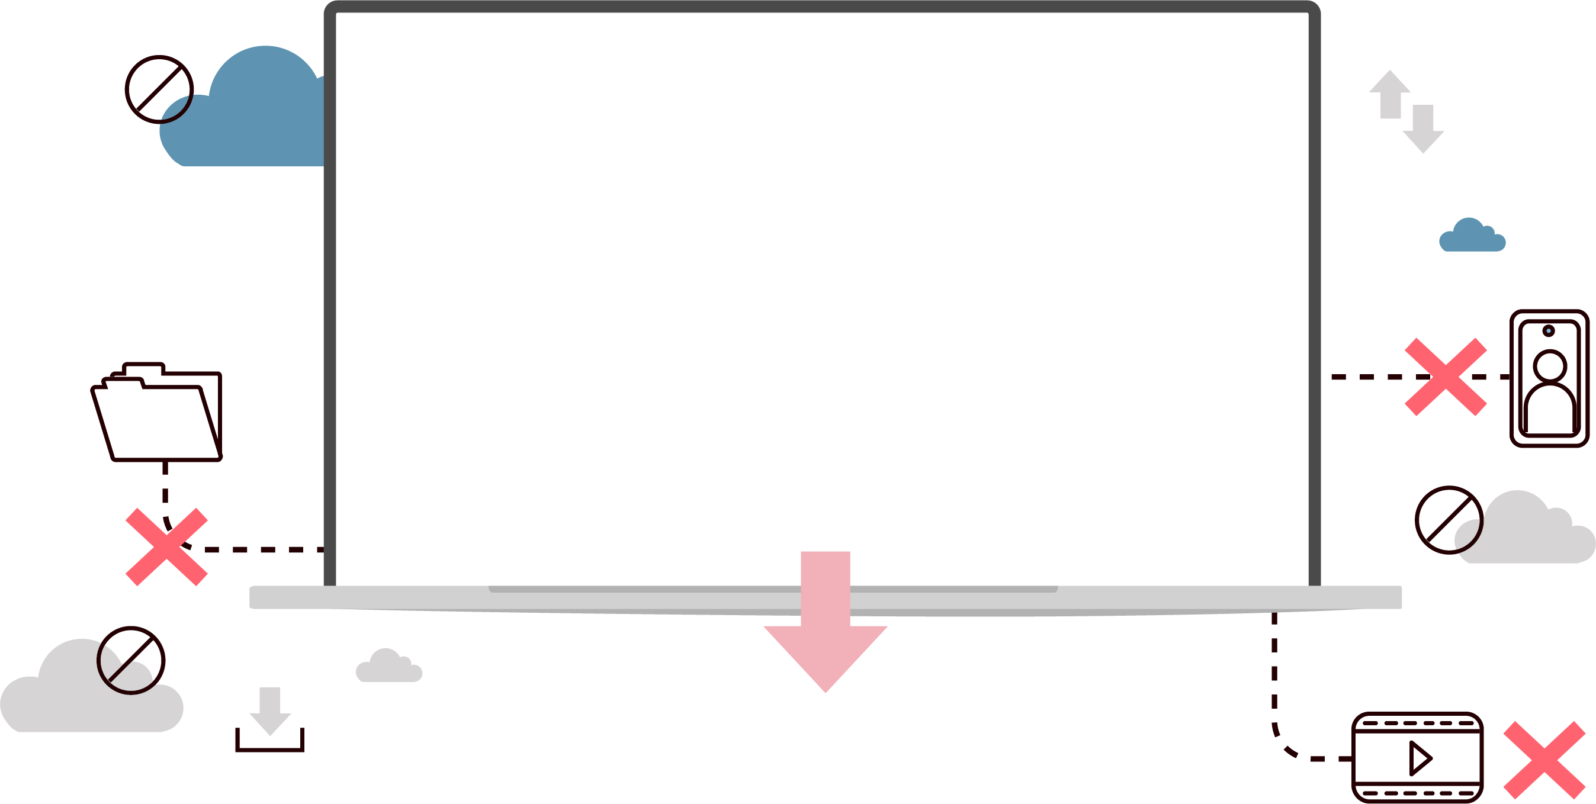
우리의 디지털 세상은 안녕한가요
・ 온라인에서 원치 않는 성적 농담, 성적 모욕 등을 한다.
・ SNS, 문자, 카톡 등을 통해 타인의 벗은 몸 사진, 영상 등을 보내거나 나의 신체 사진, 영상을 요구하였다.
・ 사진을 편집, 합성하여 성적 이미지로 제작, 유포하였다.
・ 동의 없이 촬영(불법촬영)하여 채팅방에 유포하였다.
・ 사귈 때 찍은 나의 성적 사진을 동의 없이 유포하였다.
디지털 성폭력
Notes:
[교수지도안]
* 활동 1(우리의 디지털 세상은 안녕한가요)
‘디지털 성폭력은 동의없이 상대의 신체를 촬영하거나 이를 유포, 유포한다고 협박하는 행위, 온라인 공간에서의 성적 괴롭힘 등 다른 사람의 성적 자율권과 인격권 등의 모든 권리를 침해하는 행위를 말한다’는 것을 정리하여 설명합니다.
[수업진행 TIP]
수업에서 활용되는 디지털 성폭력 개념은 동의 없는 상대의 신체 또는 성적 행위를 촬영하거나 유포, 유포협박, 저장, 전시하는 행위 뿐 아니라 디지털 공간에서 이뤄지는 성적모욕, 비하와 같은 성적 괴롭힘 등을 말하는 것으로, 디지털 기술을 매개(휴대폰, 컴퓨터, 인터넷 등)로 타인의 성적 자율권과 인격권을 침해하는 행위를 말합니다(여성가족부, 한국여성인권진흥원, 2019).
[자료 출처]
- 디지털 성폭력 피해지원 안내서: 디지털 성폭력 바로보기, (여성가족부, 한국여성인권진흥원, 2019)
- 디지털 환경에서의 학생 성폭력 실태조사 및 정책개선방안 연구, (교육부, 2019)

Slide 13
우리의 디지털 세상은 안녕한가요
디지털 성폭력입니다!
제작
유포
불법촬영, 해킹 등 사진
취득 후 성적으로 2차 제작
(사진 합성)
- 촬영에 대한 동의 여부, 피해자 촬영 여부와 무관
- 웹하드, SNS 온라인 공간에 성적촬영물 유통, 공유, 비동의 유포
출처 : <디지털 성폭력 피해지원 안내서: 디지털 성폭력 바로보기>(여성가족부, 한국여성인권진흥원, 2019)
Notes:
[교수지도안]
* 활동 1(우리의 디지털 세상은 안녕한가요)
디지털 성폭력의 유형은 제작, 유포, 유포협박, 공유 및 소비로 나눌 수 있습니다. 그 중 ‘제작’과 ‘유포’에 대해 설명합니다. ‘사진합성’이라는 말을 들어본 적이 있는지 질문하고, ‘지인능욕’ 또는 ‘지인능멸’로 알려져 있지만, 능욕이나 능멸이라는 단어보다는 ‘사진합성’, ‘지인사진합성’이라고 칭한다고 전달합니다.
사진 합성은 유명인, 동기, 선후배, 친구 등 지인의 얼굴 사진 등을 이용하여 성적 이미지를 합성하는 행위를 말합니다. 사진을 합성 또는 제작(합성 의뢰, 합성 이미지 만들기 등)하여 성적 위협을 할 뿐 아니라 합성 이미지를 이용하여 지인을 괴롭히는 사례가 많아지고 있습니다.
특히, 또래 집단의 평판이 중요하고 성적 규범을 인지하기 시작한 10대의 청소년은 합성된 사진을 이용한 사이버 불링(스마트폰 메신저, 온라인 게임, SNS 등에서 특정인을 집단적으로 따돌리거나 집요하게 괴롭히는 행위)에 더욱 취약합니다.
성적 촬영물이란 가슴, 성기 등이 노출된 촬영물, 성관계 촬영물 등 성적 신체 촬영물을 뜻하며 이것이 온라인 공간에서 유포되는 것을 성적 촬영물 비동의 유포라 합니다(아래 자료 p.13). 피해자가 촬영에 동의했다고 하더라도 유포에 동의한 것은 아니라는 것을 분명히 합니다. 촬영 동의와 유포 동의는 다른 의미입니다. 또한 피해자 스스로 촬영한 성적 촬영물도 다른 사람이 동의없이 유포하는 것은 안 된다는 점을 분명히 합니다.
[수업진행 TIP]
9차시 수업분량이 많고 전 차시 일부 다루었던 내용의 복습이므로, 디지털 성폭력의 유형과 사례(슬라이드 13-17)는 생략할 수 있습니다.
[자료 출처]
- 디지털 성폭력 피해지원 안내서:디지털 성폭력 바로보기 (여성가족부, 한국여성인권진흥원, 2019)

Slide 14
우리의 디지털 세상은 안녕한가요
사례
“모르는 사람에게 메시지가 자꾸 와요”
같은 반 학생이 다른 학생의 카톡 프로필 사진을 합성 전문
계정에 의뢰하여 성인영화 배우의 신체와 합성한 뒤
자신의 SNS 계정에 게시했어요.
피해학생의 이름, 나이, 주소, 휴대폰 번호와 함께
모욕성 글을 게시해 다른 사람들로부터 지속적으로
전화, 문자가 와요
출처 : <아라 언니가 알려주는 디지털 성범죄 알아차리기>(여성가족부, 한국여성인권진흥원, 2020)
Notes:
[교수지도안]
* 활동 1(우리의 디지털 세상은 안녕한가요)
사진합성의 사례를 읽어주고, 실제 발생한 일이라는 것을 짚어줍니다.
프로필 사진 등 온라인 상에 공개된 것이라도 이를 성적인 의미로 합성한 경우, 성폭력으로 법적 처벌이 될 수 있다는 것을 알려줍니다.
[자료 출처]
- 아라 언니가 알려주는 디지털 성범죄 알아차리기 (여성가족부, 한국여성인권진흥원, 2020)

Slide 15
우리의 디지털 세상은 안녕한가요
디지털 성폭력입니다!
유포 협박
공유 및 소비
성적인 촬영물을
온라인 공간 혹은
타인에게 유포하겠다고 협박
온라인에 유포된 디지털 성폭력 이미지나
영상을 소비함으로 관련 수익구조
발생시키는 모든 행위
출처 : <디지털 성폭력 피해지원 안내서: 디지털 성폭력 바로보기>(여성가족부, 한국여성인권진흥원, 2019)
Notes:
[교수지도안]
* 활동 1(우리의 디지털 세상은 안녕한가요)
디지털 성폭력의 유형 중 ‘유포 협박’, ‘공유 및 소비’에 대해 설명합니다.
성적촬영물 유포는 상대방을 협박하는 수단으로 사용되기도 하는데, 이를 유포 협박이라고 합니다. 성적촬영물을 온라인 공간 혹은 타인에게 유포하겠다는 협박을 하는 것은 불법촬영물을 유포하지는 않았지만 유포하겠다는 의사를 밝힌 것만으로도 형법 상 협박죄가 성립한다는 대법원 판결이 존재하기도 합니다.
온라인에 유포된 성적촬영물을 공유하거나 소비하여 수익 구조를 발생시키는 모든 행위 역시 디지털 성폭력입니다. 불법촬영물을 다운로드 받거나 공유만 하더라도 해당 이미지가 P2P 방식의 플랫폼을 통해 확산될 수 있으므로 개인은 수요자이면서 공급자가 될 수 있습니다.
성적인 촬영물을 다운로드 받지 않는 것, 소비하지 하지 않는 것, 공유하지 않는 것은 디지털 성폭력을 예방하기 위해 중요한 실천 중 하나임을 강조합니다.
[자료 출처]
- 디지털 성폭력 피해지원 안내서: 디지털 성폭력 바로보기(여성가족부, 한국여성인권진흥원, 2019)

Slide 16
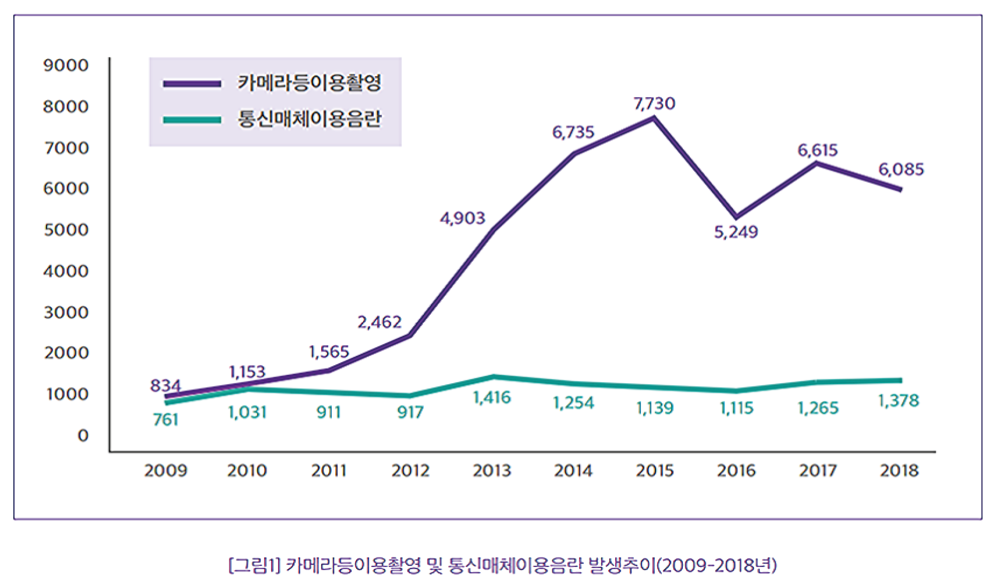
우리의 디지털 세상은 안녕한가요
디지털 성폭력 실태
출처 : <2019 범죄분석>(대검찰청, 2019)
Notes:
[교수지도안]
* 활동 1(우리의 디지털 세상은 안녕한가요)
대검찰청의 2019 범죄분석에 따르면, 성폭력 범죄는 지난 10년 동안 꾸준히 증가하였고, 그 중 가장 급격하게 증가하고 있는 것이 카메라등이용촬영죄입니다. 2007년 전체 성폭력범죄 중 카메라등이용촬영죄의 발생건수는 546건이었지만, 2017년에는 6,615건까지 증가하였습니다. 통신매체이용음란죄 역시 2007년 240건에서 2017년 1,265건으로 증가하였습니다. 피해자가 피해 사실을 인지하지 못하거나 신고를 하지 못한 경우 혹은 신고 후에도 수사기관이 형사 입건을 하지 않은 경우를 고려하면 피해는 더욱 많을 것입니다(아래 자료 p.2).
[수업진행 TIP]
디지털 성폭력 관련 통계는 연구 자료, 뉴스 자료 등을 검색하여 업데이트하여 사용하는 것이 필요합니다.
[자료 출처]
- 2019 범죄분석(대검찰청, 2019)

Slide 17
우리의 디지털 세상은 안녕한가요
디지털 성폭력 실태
피해 유형별 현황
단위 : 건
* 기타 : 스토킹, 성폭력, 데이트폭력 등 기타 폭력
** 피해자 A가 유포 피해를 여러 번 입어도 1건으로 보며, 유포와 유포협박으로 각각 피해를 입을 경우는 각 1건으로 집계함
※ 피해 촬영물 삭제지원도 2018년보다 2배 이상 증가
출처 : <2019년 디지털 성폭력 피해자 지원보고서>(여성가족부, 2019)
Notes:
[교수지도안]
* 활동 1(우리의 디지털 세상은 안녕한가요)
디지털성범죄 피해자지원센터의 상담 지원 통계로, 앞에서 살펴보았던 디지털 성폭력 피해 유형별 현황입니다. 2019년 피해 유형 중 유포 피해를 호소한 사례가 1,001건(29.7%)으로 가장 많았고 다음으로 불법촬영 857건(26.0%), 유포불안 414건(12.3%), 유포협박 289건(8.6%)순입니다.
2018년, 2019년 접수된 피해 유형의 비율은 유사한 양상을 보였으나, 유포불안의 증가는 불법촬영, 비동의 유포 등 디지털 성폭력의 증가에 따른 사회적, 심리적 유포불안을 호소하는 피해자가 많아진 것으로 분석하고 있습니다.
디지털 성범죄 피해자 지원보고서(2019)에 피해 유형별 현황 외 피해자 현황(성별, 나이 등), 가해자 피해자 관계, 피해 인지 경로, 피해 인지 후 최초 대응 등의 상담지원 현황과 설명이 있으니 필요한 경우 활용할 수 있습니다. 예를 들어, 피해자 연령은 피해자가 연령을 밝히지 않은 경우(929명)을 제외하고, 20대가 497명(24.8%)으로 가장 많았고, 10대, 30대, 40대, 50대 이상 순으로 나타났습니다. 특히 10대(15.0%)와 20대(24.8%) 피해자의 비율이 39.8%로 2018년도 10대(8.4%)와 20대(19.1%)에 비해 12.3%p 증가하였습니다(아래 자료 p.15).
[수업진행 TIP]
9차시 수업분량이 많고, 전 차시 일부 다루었던 내용의 복습이므로, 디지털 성폭력의 유형과 사례(슬라이드 13-17)는 생략할 수 있습니다.
[자료 출처]
- 2019년 디지털 성폭력 피해자 지원보고서(여성가족부, 2019)

Slide 18
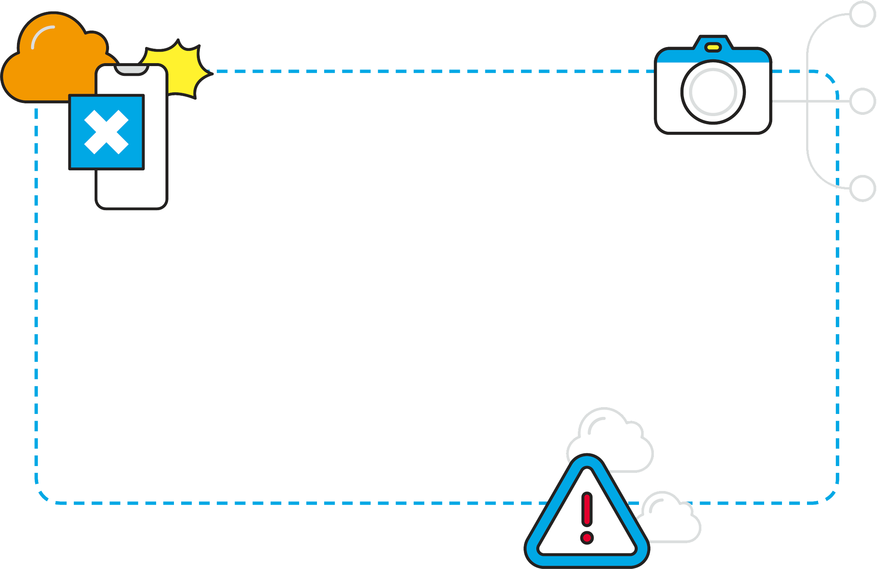
우리의 디지털 세상은 안녕한가요
불법촬영, 촬영물의 유포,
온라인에서의 성희롱, 사진 합성 등
디지털 성폭력의 발생 원인은 무엇일까요?
Notes:
[교수지도안]
* 활동 1(우리의 디지털 세상은 안녕한가요)
불법촬영, 유포, 온라인에서의 성희롱, 사진 합성 등의 디지털 성폭력이 계속하여 발생하는 원인이 무엇이라고 생각하는지 질문합니다.
답을 어려워하거나 시간의 여유가 있을 경우 벌집 토론(2명이 3분 정도의 짧은 시간 얘기 나누고 원인 2가지 뽑아보기) 또는 모둠 토론(3~4명 모둠구성 후 모둠별로 원인 2가지 이상 뽑아 도화지에 작성한 후 발표 및 공유) 활동을 하는 것도 좋습니다.

Slide 19
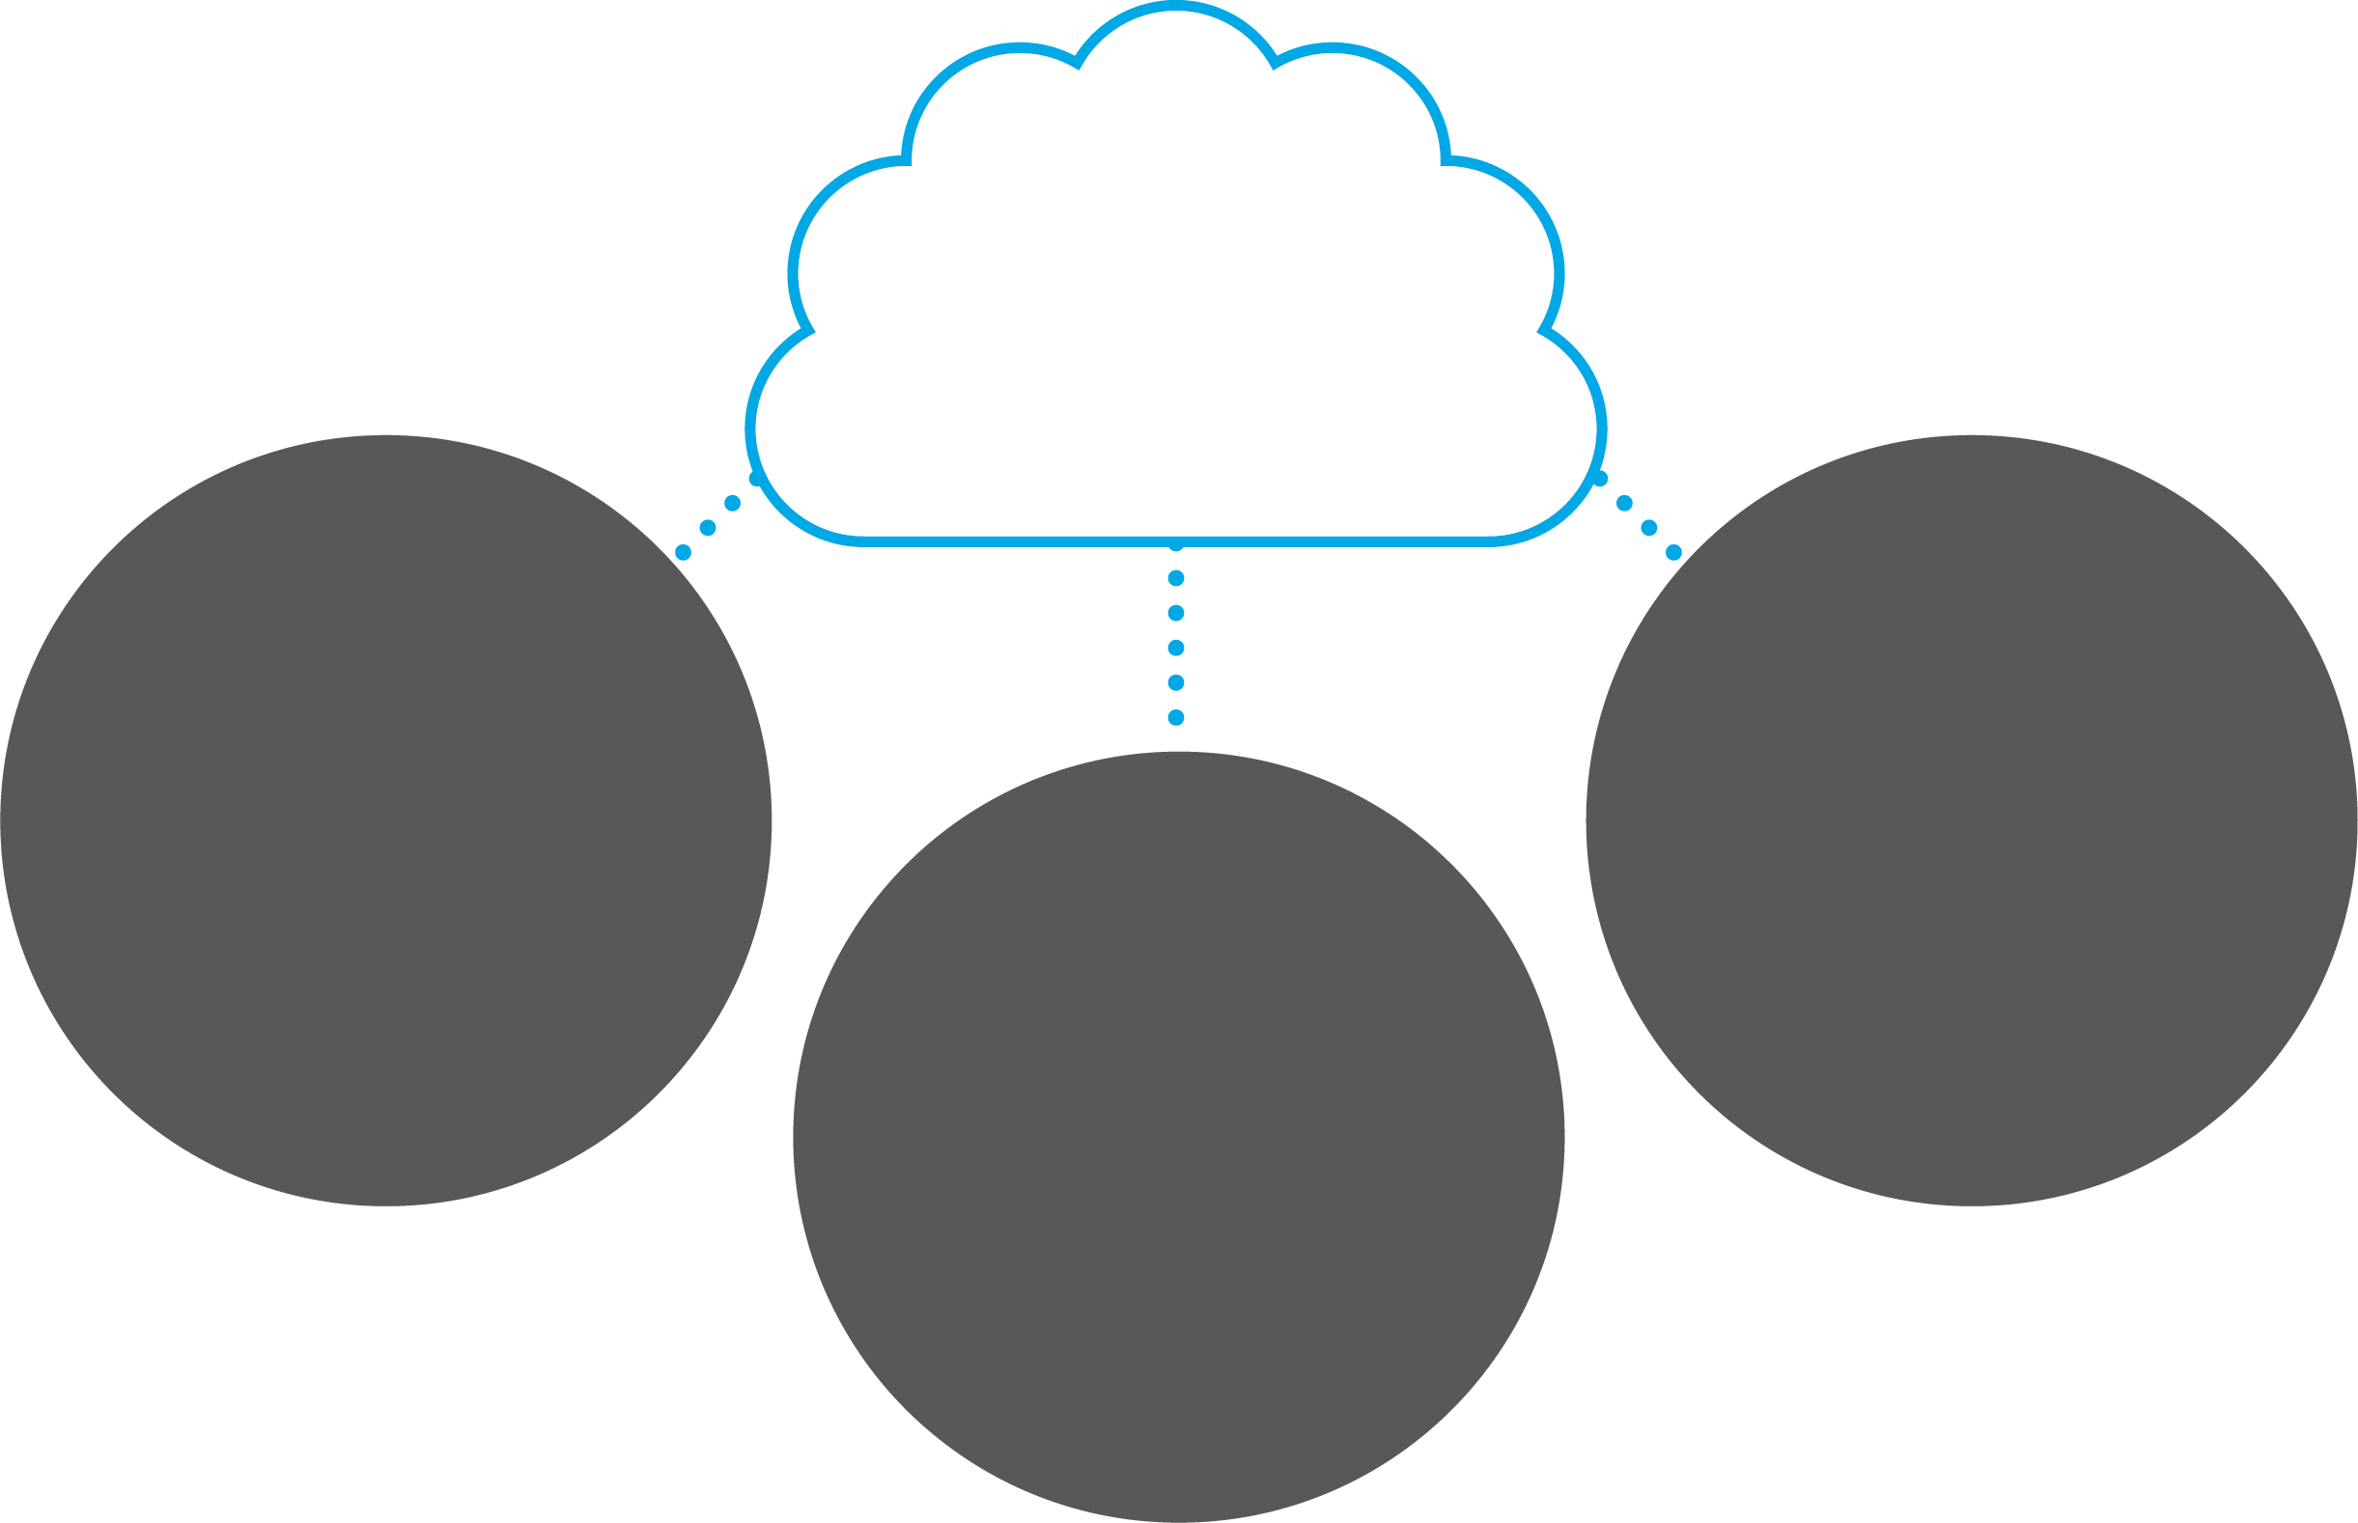
우리의 디지털 세상은 안녕한가요
디지털
성폭력의
발생 원인
성폭력을
‘장난’, ‘놀이’로
취급하는
잘못된 인식
신체를
성적 대상으로
소비하는
왜곡된 성문화
‘친구끼리 그럴 수 있지’라는 편견과 고정관념
Notes:
[교수지도안]
* 활동 1(우리의 디지털 세상은 안녕한가요)
‘장난’, ‘놀이’라 부를 수 있으려면 나와 상대방, 둘 다 즐거워야 합니다. 만약 상대방(친구)이 재미없어 하거나 즐거워하지 않는다면 장난도 아니고 놀이도 아닙니다.
또한 친구의 프로필 사진을 누군가의 신체와 합성하여 성적 이미지로 만드는 것, 성적인 촬영물(불법촬영물)을 단톡방에 올리는 것은 누군가에게 피해를 주는 심각한 행동으로, 장난이나 놀이가 될 수 없습니다. 이런 행동을 재미있는 일이라고 생각하는 자체가 디지털 성폭력입니다.
성적촬영물, 사진합성물을 단톡방에 올리며 인격과 몸을 분리하여 취급하고 소비해도 괜찮다는 잘못된 생각 역시 디지털 성폭력입니다.

Slide 20
디지털 성폭력
피해의 특성 이해

Slide 21
디지털 성폭력 피해의 특성 이해
“파일을 다운로드 하는 순간 해킹 당했어요”
활동지 2
몸캠 채팅 도중에 상대방이 보내준
특정파일을 다운로드 했거든요.
그 순간 핸드폰에 있는 연락처 사진 등을 해킹당했어요.
다른 사진을 찍어 보내지 않으면 나와의 채팅 영상을
유포한다며 협박 했어요.
출처 : <아라 언니가 알려주는 디지털 성범죄 알아차리기>(여성가족부, 한국여성인권진흥원, 2020)
Notes:
[교수지도안]
* 활동 2(디지털 성폭력 피해의 특성 이해)
[활동 순서]
① 실제 있었던 일이라는 설명과 함께 사례의 내용을 읽어준 후, 활동지 <생각해보기>를 나눠준다.
② 활동지에 나온 질문을 설명한다.
- 앞의 사례를 듣게 된 사람들이 쉽게 하는 생각이 무엇일지 자유롭게 적는다. - 위의 생각과 말들이 피해자에게 어떤 영향을 미칠지 자유롭게 적는다.
③ 활동지 작성이 끝나면 원하는 사람 혹은 돌아가면서 쓴 내용을 발표한다.
④ 학생들이 발표한 내용을 칠판에 정리한다.
[자료 출처]
- 아라 언니가 알려주는 디지털 성범죄 알아차리기 (여성가족부, 한국여성인권진흥원, 2020)
[활동지 2]

Slide 22
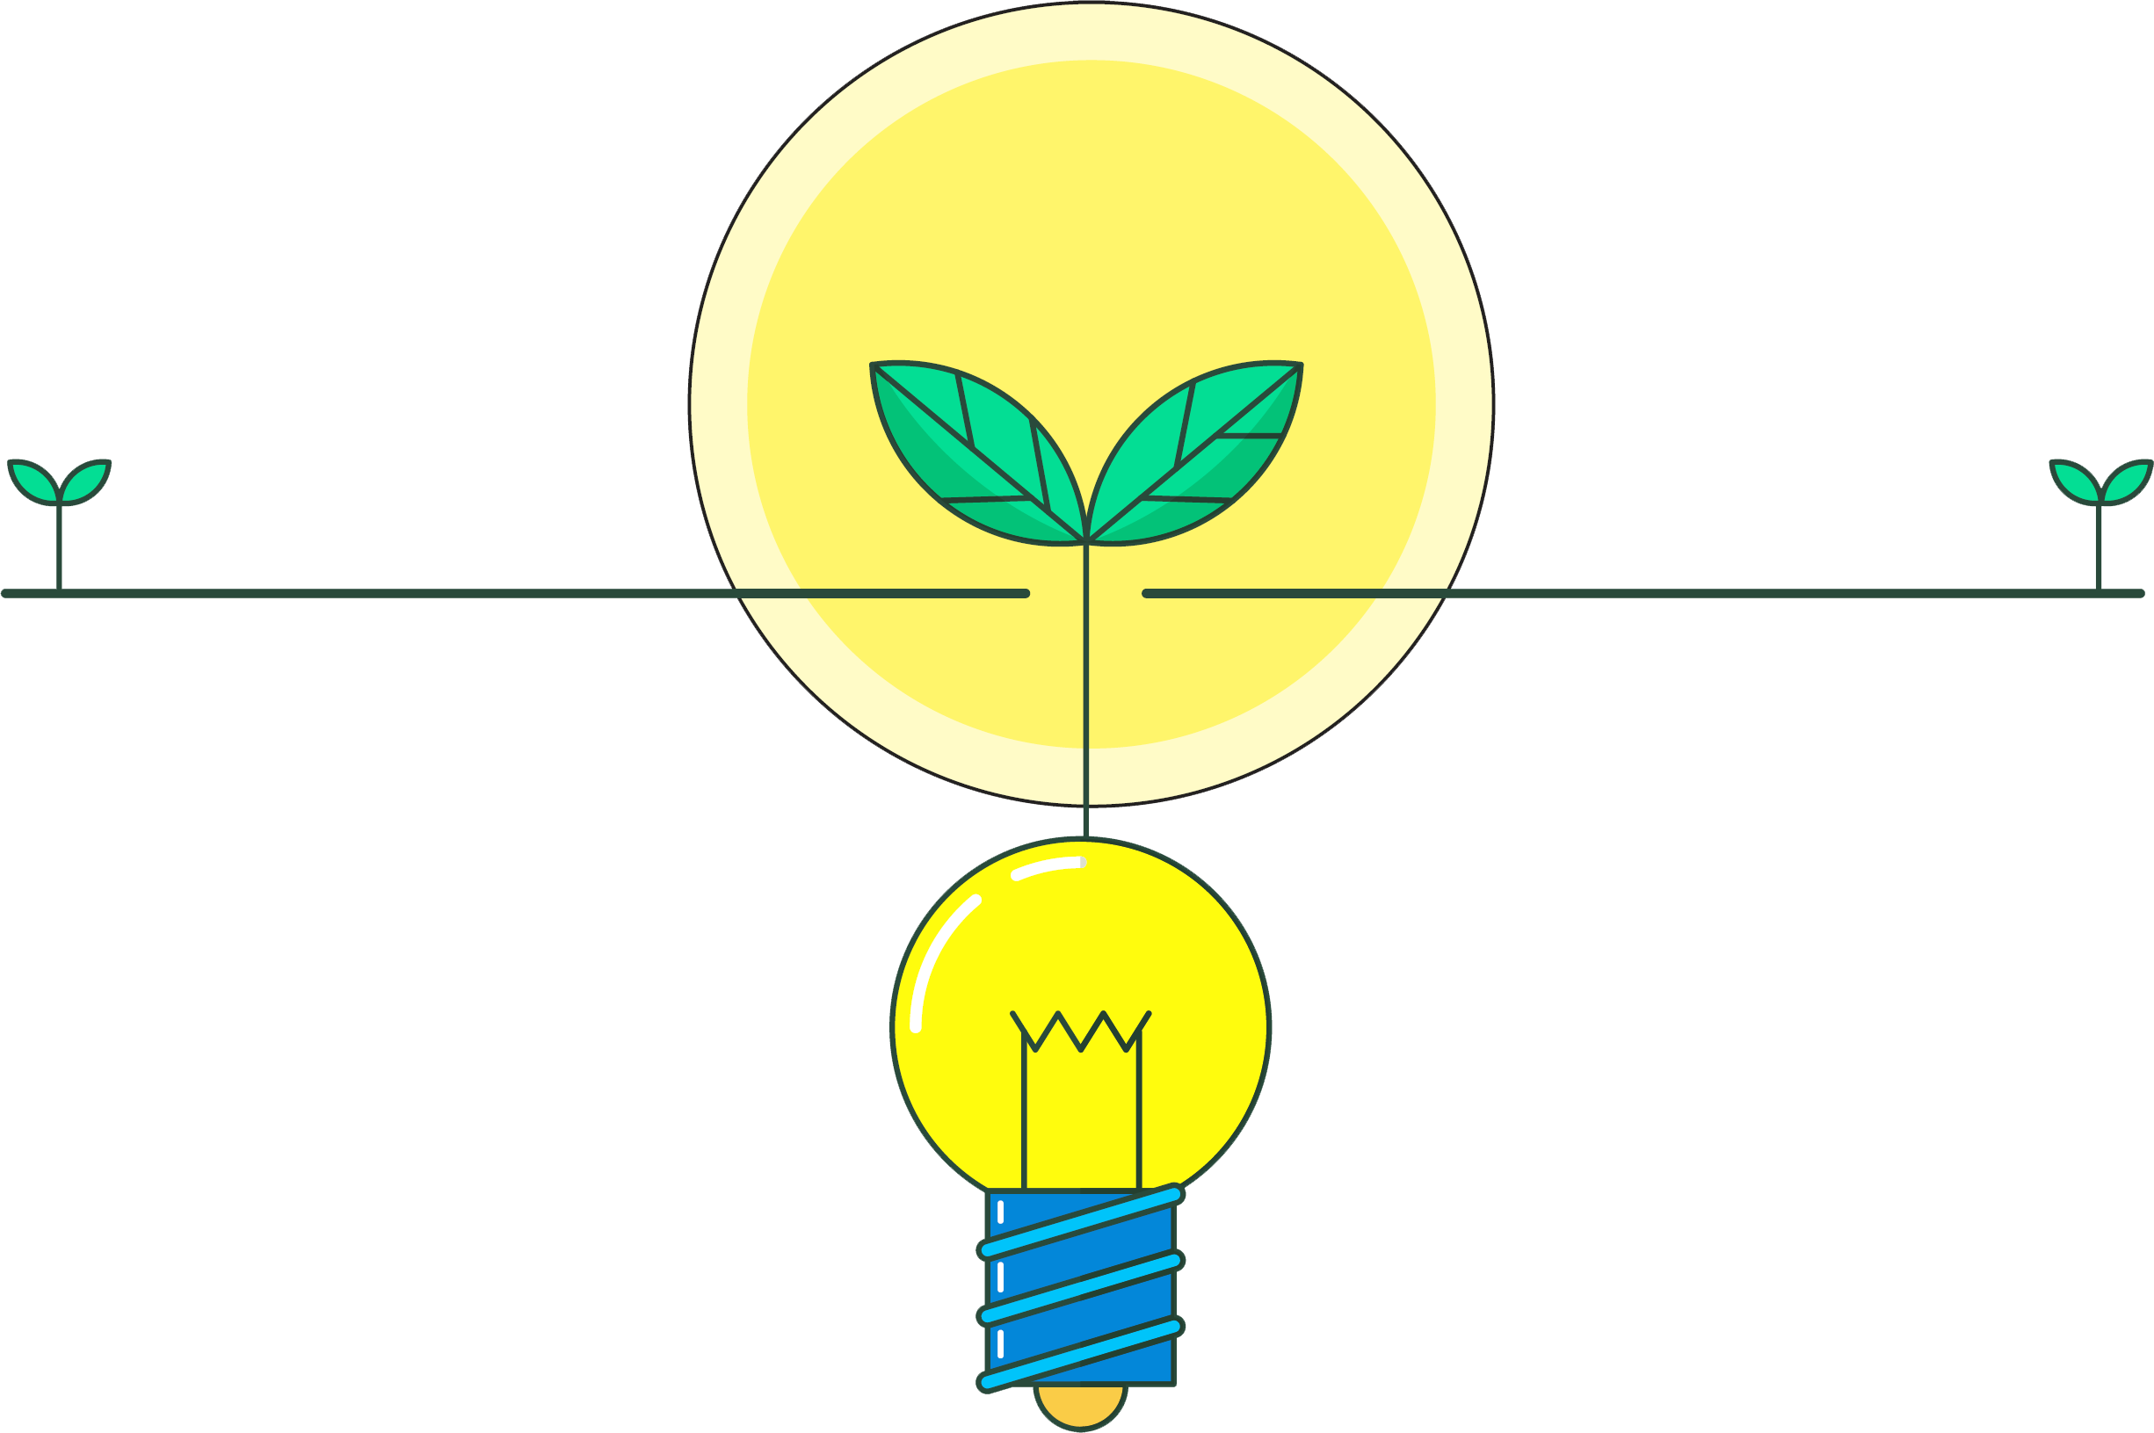
디지털 성폭력 피해의 특성 이해
생각해보기
사례를 보고 사람들이
쉽게 하는 생각은
무엇일까요?
사람들의 생각과 말이
피해자에게
미치는 영향은
무엇일까요?
Notes:
[교수지도안]
* 활동 2(디지털 성폭력 피해의 특성 이해)
사례를 보고 사람들이 쉽게 하는 생각이 무엇일지, 사람들의 생각과 말이 피해자에게 미치는 영향은 무엇인지 생각해봅시다.
[예상 답변]
1. 사례를 보고 사람들이 쉽게 하는 생각은 무엇일까요? ‘왜 몸캠 채팅을 했나 / 몸캠 채팅의 위험을 몰랐나 / 왜 다운로드를 했나 / 왜 바로 신고하지 않았나’ 등
2. 사람들의 위와 같은 생각과 말이 피해자에게 미치게 영향은 무엇일까요? ‘내가 잘못했구나(자책, 본인 비난) / 나의 문제구나 / 믿어주지 않겠구나 / 해결이 어렵겠구나 / 믿어주지 않겠구나’ 등

Slide 23
디지털 성폭력 피해의 특성 이해
잘못된 질문
왜 몸캠 채팅을 했나 / 왜 다운로드를 했나
왜 바로 신고를 안했냐 등
피해자의 행동에 대한 의문, 질책, 비난
잘못된 질문이 피해자에게 미치는 영향
내가 잘못했구나 자책 본인 비난 / 나의 문제구나
믿어주지 않겠구나 / 해결이 어렵겠구나
피해를 경험한 후 먼저 하게 되는 생각
Notes:
[교수지도안]
* 활동 2(디지털 성폭력 피해의 특성 이해)
디지털 미디어 사용은 일상적인 일이기 때문에 어느 날 갑자기 사례 속의 일이 나에게도 발생할 수 있습니다. 그런데 사건이 발생하면 사람들은 가해자가 아닌 피해자에게 ‘왜’라는 질문을 하는 경우가 많고, 이로 인해 피해자가 죄책감을 느끼게 하는 경우가 많습니다.
‘왜 몸캠 채팅을 했나’, ‘왜 다운로드를 했나’하고 피해를 경험한 사람에게 질문할 수 있는데, ‘왜’라는 질문이 위축되어 있는 피해자에게는 질책과 비난으로 들릴 수 있습니다. 이러한 ‘왜’라는 질문은 피해자에게 ‘내가 잘못했구나’, ‘나의 문제구나’, ‘믿어주지 않겠구나’, ‘해결이 어렵겠구나’라는 생각을 하게 만든다는 것을 이해하도록 지도합니다.
[수업진행 TIP]
디지털 세상은 시․공간의 제약이 없습니다. 이는 한 명의 디지털 성폭력 피해자에게 셀 수 없이 많은 가해자가 있다는 것을 의미합니다. 따라서 교육을 통한 인식변화로 ‘시간과 공간의 확장을 최소화’하는 것이 중요합니다.

Slide 24
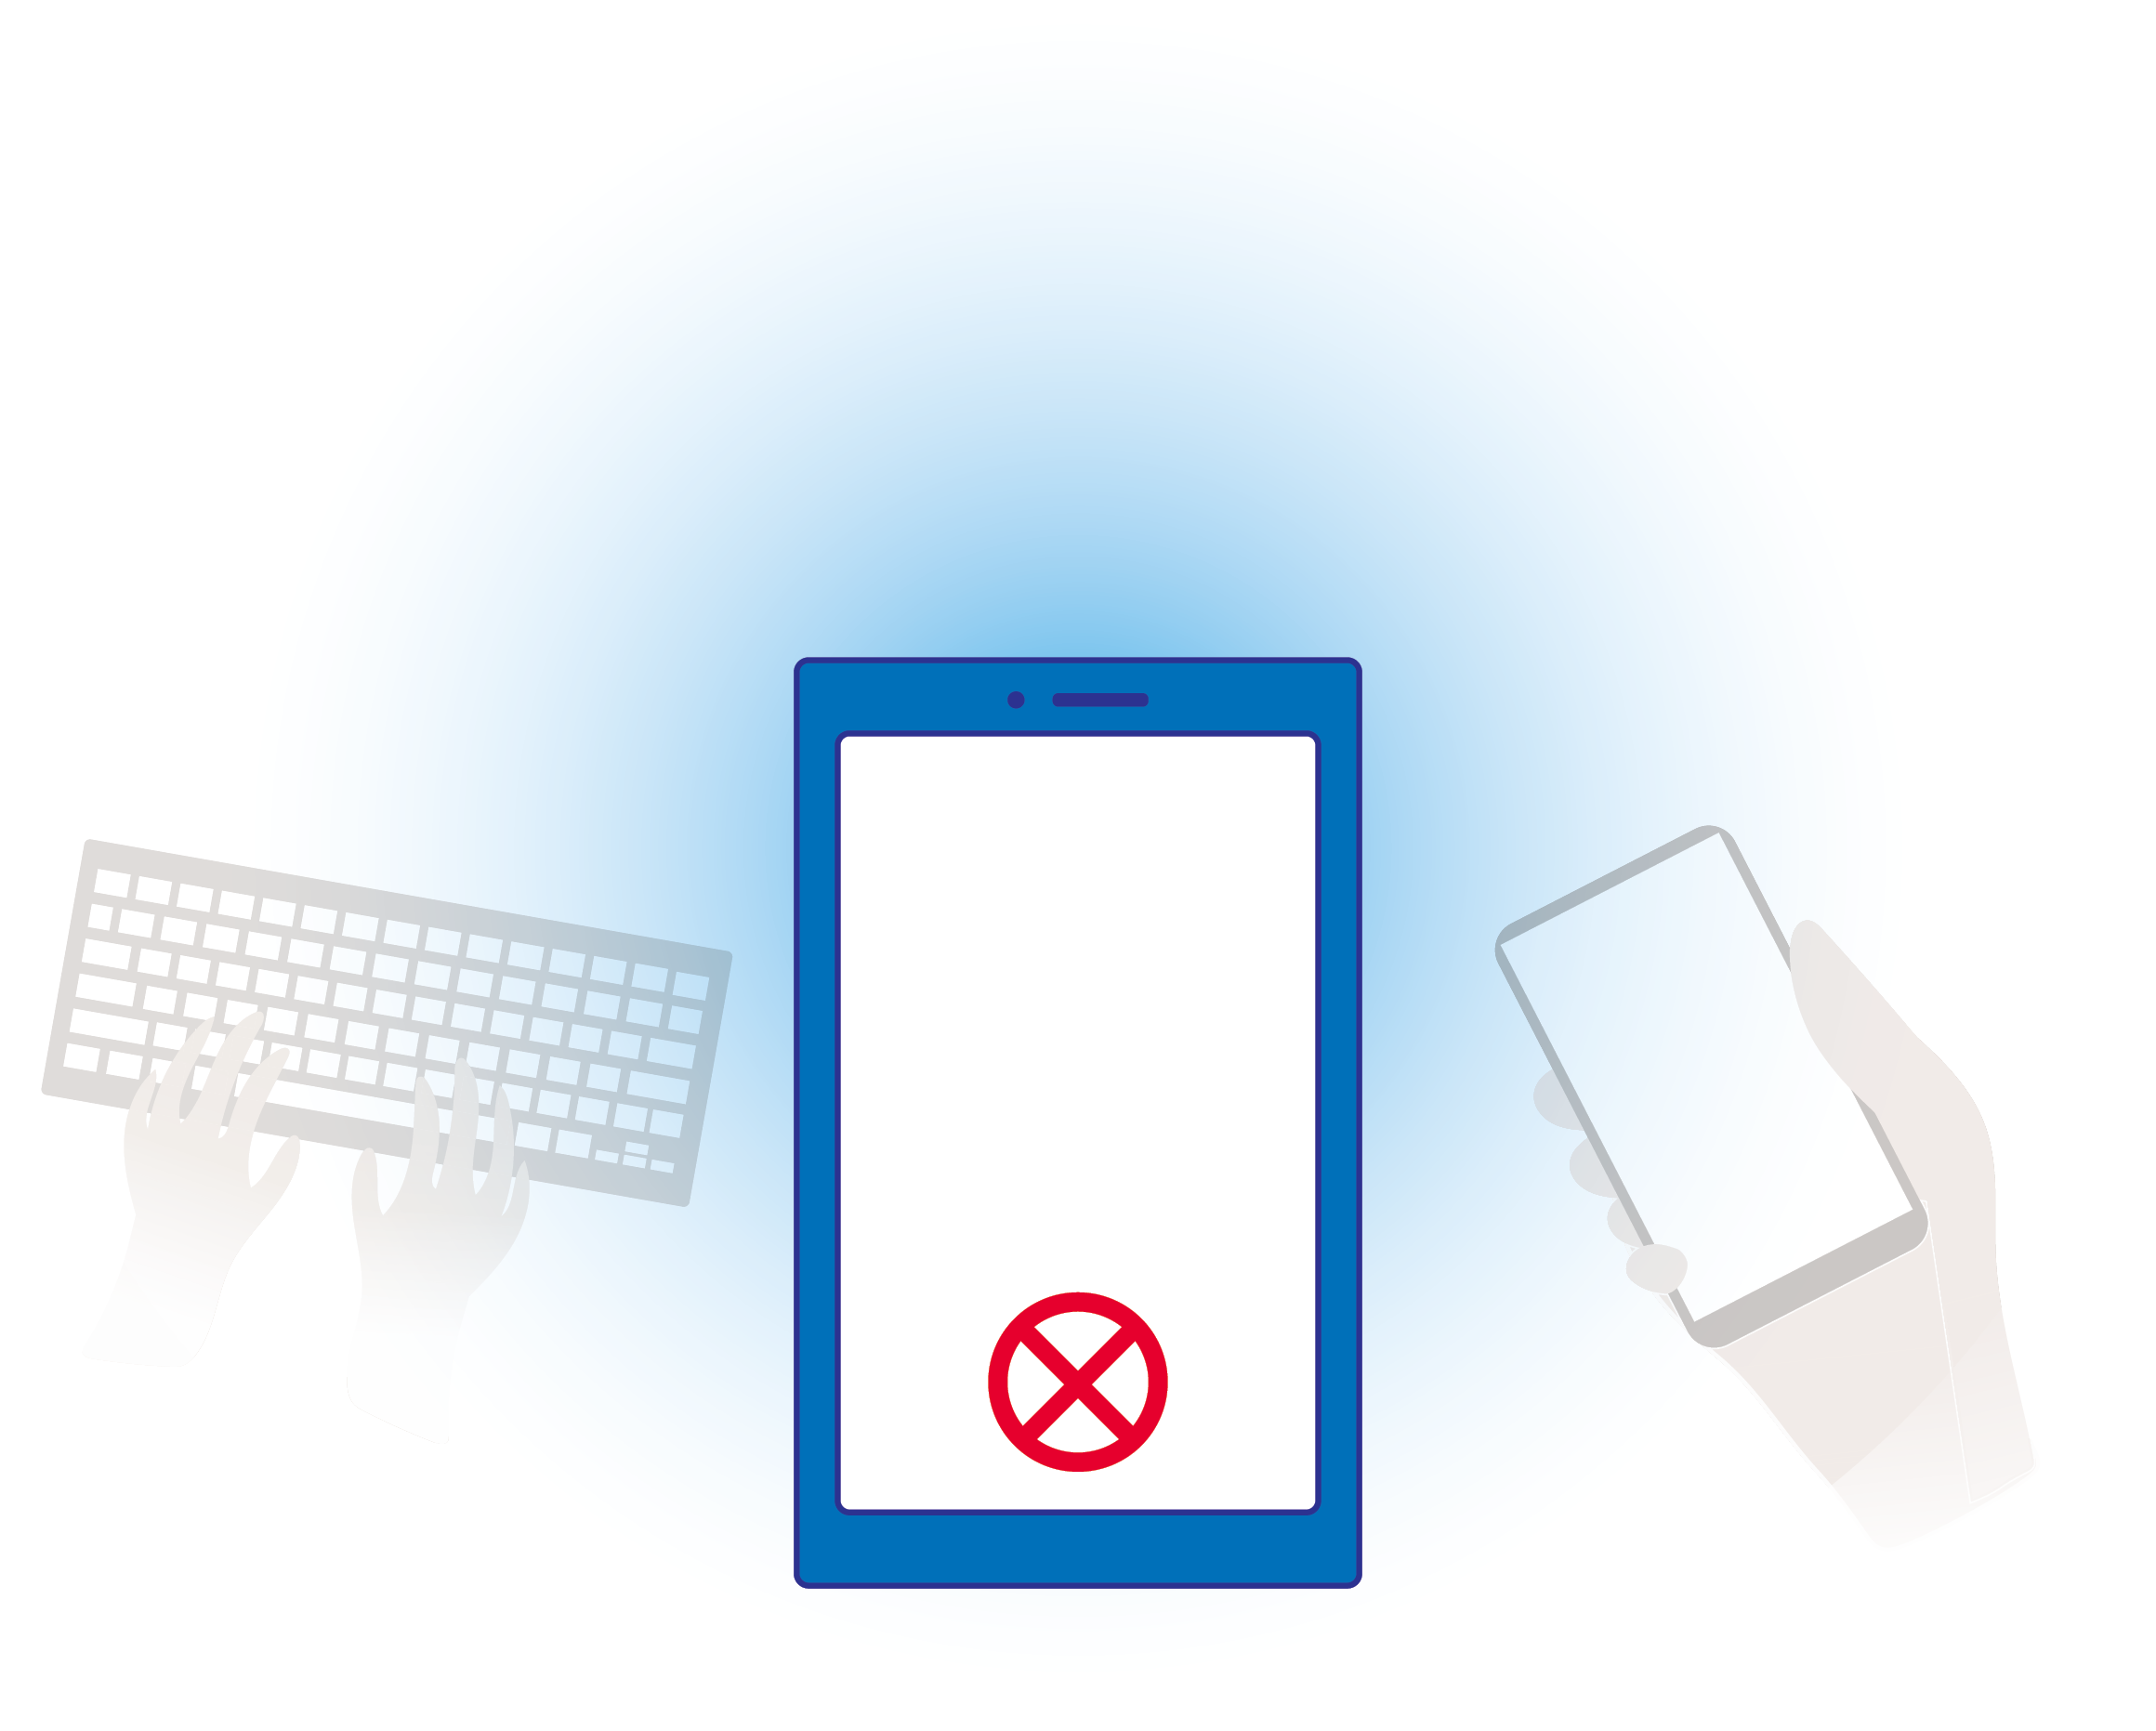
디지털 성폭력 피해의 특성 이해
디지털 미디어를 활용하면서 개인정보를 알려줬거나 채팅을 하고
상대방의 요구에 응했을 경우 피해자 자신에 대한 죄책감이 심할 수 있어요.
하지만 기억합시다.
피해자
잘못이
아닙니다
Notes:
[교수지도안]
* 활동 2(디지털 성폭력 피해의 특성 이해)
디지털 미디어의 사용은 다양한 장점을 갖고 있지만, 주의점도 있습니다. 디지털 미디어는 재미있고, 디지털 미디어를 통해 새로운 친구를 만나고, 내 소식을 전하고, 정보를 교환하기도 하지만, 나쁜 마음을 갖고 있는 사람으로 인해 원하지 않는 피해를 경험하게 될 수도 있습니다.
누구나 피해를 경험하게 될 수 있지만, 피해를 경험하는 순간 피해자에게 던지는 잘못된 질문으로 인해, 피해자는 자신의 잘못이라 여기고 자신의 행동에 대해 자책을 하게 될 수 있습니다.
디지털 성폭력은 피해를 경험한 사람이 아니라 디지털 미디어 환경을 악용하여 나쁜 일을 한 사람의 잘못이자 문제입니다. 모르고 한 일이든 장난으로 생각한 일이든 계획하여 접근하고 협박한 일이든, 누군가를 아프게 하고 괴롭힌 사람의 잘못입니다.
[수업진행 TIP]
디지털 미디어 이용 시 ‘조심해야 한다’, ‘위험하다’, ‘의심해라’ 등을 강조하는 교육은 학생들이 혹시라도 피해를 경험하는 순간, ‘나 때문이다’라는 자책으로 이어질 가능성이 높습니다.
디지털 미디어를 사용할 때, 조심할 필요는 있지만 사용 자체가 잘못된 것은 아니며, 다른 사람의 개인정보를 악용하거나 신체 이미지를 촬영해 타인의 권리를 침해하는 사람의 잘못이고 범죄라는 점을 정확히 합니다.

Slide 25
디지털 성폭력 피해의 특성 이해
피해자가 도움을 청하지 못하는 이유
자신이 잘못했다고 생각해서
나의 사진 영상이 유포되었다는 사실을 누군가 더 아는 것이 싫어서
믿고 말할 사람이 없어서, 안 믿어줄 것 같아서
아무도 도움을 줄 수 없다고 생각해서
더 유포 될까 무서워서
소문 날까 걱정되고 두려워서
Notes:
[교수지도안]
* 활동 2(디지털 성폭력 피해의 특성 이해)
피해자가 주변 누구에게도 도움을 청하지 못하는 이유가 무엇이라고 생각하는지 질문해 봅니다.
예상답변 : ‘자기가 잘못했다고 생각해서, 말하기 창피해서, 나의 사진 영상이 유포되었다는 사실을 가까운 사람이 더 아는 것이 힘들고 괴롭기 때문에, 아무도 도움을 줄 수 없다고 생각해서, 더 유포 될까 무서워서, 소문날까 걱정되고 두렵기 때문’ 등
학생들의 대답을 정리하며, 슬라이드 내용을 함께 봅니다.
앞에서 말한 바와 같이, 피해자의 잘못이 아님을 한 번 더 강조하고, 성적인 일로 피해를 입은 것은 창피한 일이 아니라 권리의 침해를 받은 것이라는 점을 강조합니다.
믿고 말할 사람이 주변에 없는 경우 비공개 상담창구를 활용할 수도 있다는 것을 소개하고, 피해자 정보가 유포될까, 소문날까 걱정하거나 무서워하지 않도록 평소 친구로서, 주변인으로서의 역할과 책임을 함께 해야 함을 설명합니다.

Slide 26
디지털 성폭력 피해의 특성 이해
“피해자의 잘못이 아닙니다”
“말하는 순간 또 다른 피해를
예방할 수 있습니다”
“험담, 소문을 중지 시킵니다”
Notes:
[교수지도안]
* 활동 2(디지털 성폭력 피해의 특성 이해)
디지털 성폭력에 대해 잊지 말아야 할 3가지를 함께 읽어봅니다.
어떤 상황에서도 피해자의 잘못이 아님을 모두가 기억합니다.
피해자가 용기 내어 말하는 순간 도움을 받을 수 있고 ‘말하기’가 또 다른 피해를 예방할 수 있음을 설명합니다. 피해자의 ‘말하기’ 대상은 친구, 보호자(부모님), 교사뿐 아니라 상담소(지원센터), 1366까지도 포함하는 것임을 알려 줍니다.
피해자의 친구로서, 주변인으로서 피해사실에 대한 험담과 소문을 중지시키도록 합니다.

Slide 27
방관자 되기
중단시키기
vs

Slide 28
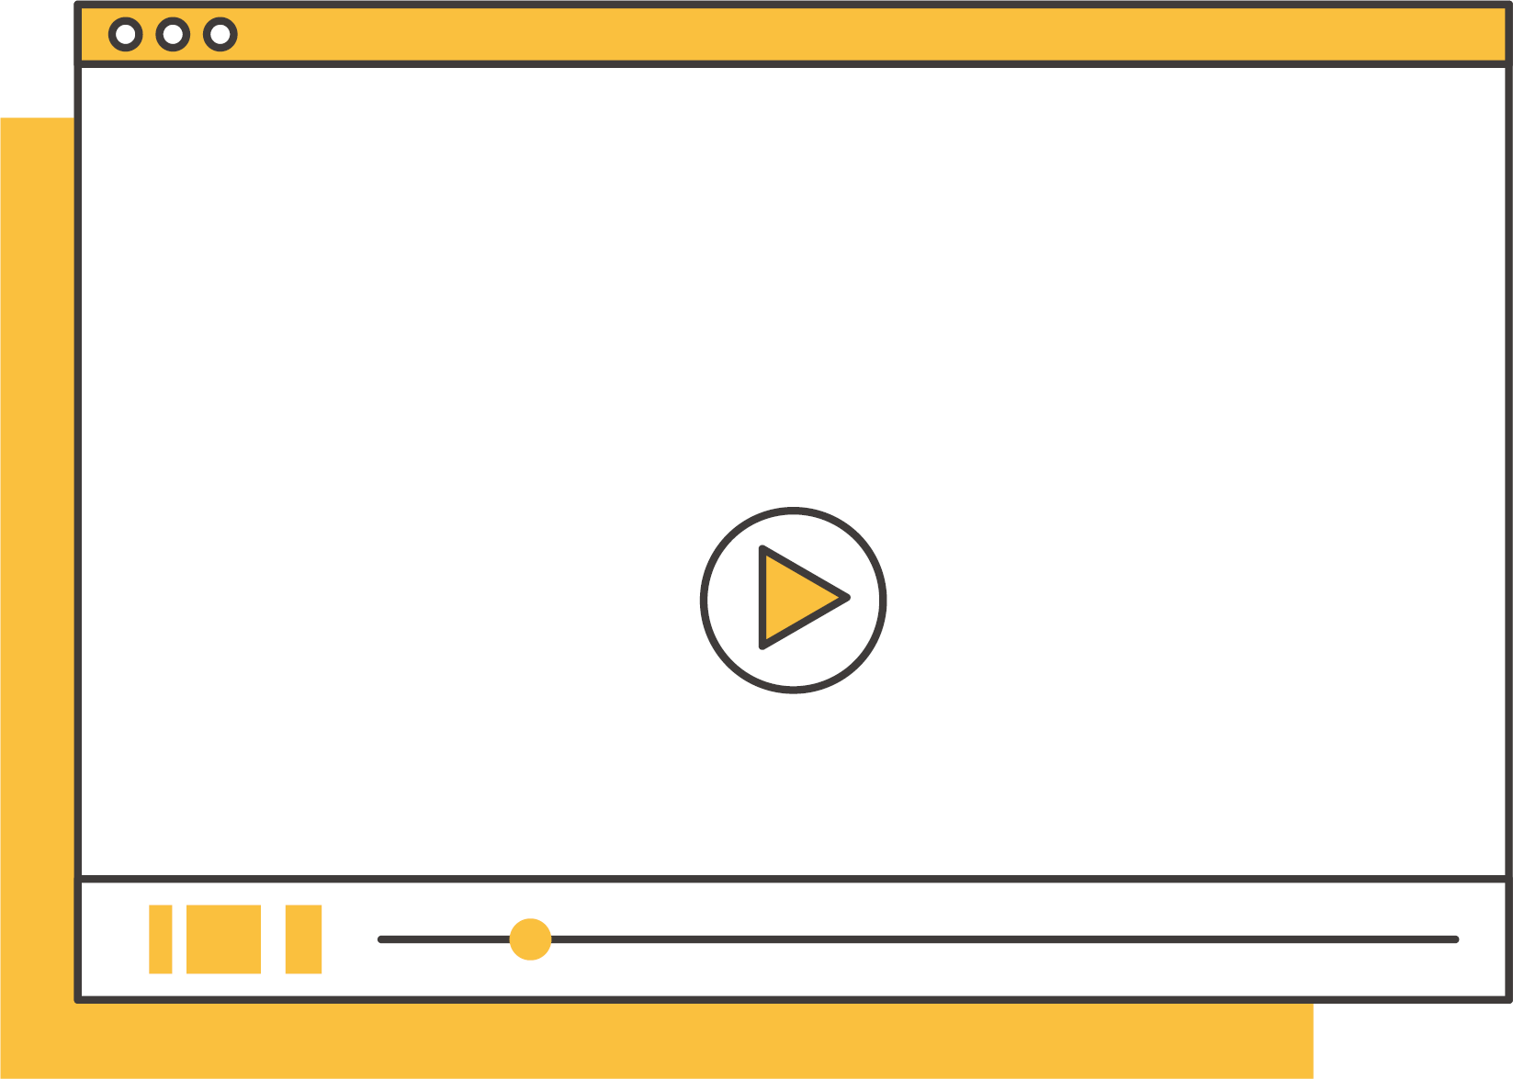
방관자 되기 vs 중단시키기
영상을 보고, 밸런스 게임을 함께 해봅시다
방관자 되기 vs 중단시키기
출처 : <방관자 되기 vs 중단 시키기>(닷페이스, 한국양성평등교육진흥원, 2020)
Notes:
[교수지도안]
* 활동 3(방관자 되기 vs 중단시키기)
[활용 권장 부분]
- 밸런스 게임 영상 도입 부분 : 0~0′19″
- 평소 호감 있던 친구와 게임을 하러 갔는데 혐오표현을 일삼는다 : 4′38″~5′41″
‘게임 끝나고 조용히 멀어지기’ vs ‘게임 나가고 일단 한마디 하기’
친구에게 이런 얘기를 하기 힘든 이유는?
단톡에 사진을 올리고 평가하며 낄낄댄다 : 6′26″~10′53″
‘한 마디 하고 싸해진 분위기 감당하기’ vs ‘그냥 넘어가고 싸해진 내 기분 감당하기’ 마음에 드는 대응 방법 고르기
[수업진행 TIP]
수업 시간에 비해 전체 영상의 길이(11분 17초)가 긴 관계로, 활용하면 좋을 부분만 뽑아 활용할 것을 권장합니다.

Slide 29
방관자 되기 vs 중단시키기
활동지 3
평소 호감 있던 친구와 게임을 하러 갔는데 혐오 표현을 일삼는다
게임 끝나고 조용히 멀어지기
게임 나가고 일단 한마디 하기
친구가 단톡에 사진 올리고 평가하며 깔깔댄다
한마디 하고 싸해진 분위기 감당하기
넘어가고 내 기분 감당하기
Notes:
[교수지도안]
* 활동 3(방관자 되기 vs 중단시키기)
영상에서 나온 밸런스 게임을 학생들과 함께 실행해 보는 활동입니다.
[활동 순서]
① 첫 번째 질문을 던지고 둘 중 하나를 선택하게 한다.
② 선택한 이유를 이야기 나눈다.
③ 이어서 친구에게 혐오표현을 하지 말라는 얘기를 하기 힘든 이유 또는 이런 친구가 있을 때 할 수 있는 말에 대해서 이야기 나눈다.
④ 두 번째 질문을 던지고 둘 중 하나를 선택하게 한다.
⑤ 선택한 이유를 이야기 나눈다.
⑥ 이런 상황에서 친구에게 할 수 있는 말이 무엇이 있을지 생각해본다.
[참고자료]
- 영상에 나왔던 방법 : 비슷한 친구를 찾아 내 편/공감대를 형성하기, 되물어서 상황을 객관화하기 예) 너 정말 000라고 생각하는 거야?, 이거 어디 올리면 큰일 나, 상대에 대한 판단 아닌 내 감정으로 말하기
- 수업안내서 ★ 영상 “내가 공유한 그 사진” 활용 가이드
[자료 출처]
- 방관자 되기 vs 중단시키기(닷페이스․한국양성평등교육진흥원, 2020) : https://bit.ly/3dDnatF
[활동지 3]

Slide 30
방관자 되기 vs 중단시키기
생각해보기
친구에게 혐오 표현을
하지 말라는 얘기를
하기 힘든 이유는
무엇일까요?
친구가 다른 친구의
외모에 대해 성적인 비유나
평가를 할 때 대응할 수 있는
좋은 방법을 생각해 봅시다
Notes:
[교수지도안]
* 활동 3(방관자 되기 vs 중단시키기)
영상 시청 후 3가지 중 한 가지 활동 방식을 선택하여 진행할 수 있습니다.
1) 슬라이드 29의 <활동 순서>로만 하고 슬라이드 30은 생략 가능
2) 슬라이드 29의 <활동 순서>로 밸런스 게임을 하되 <활동 순서> 중 ③, ⑥을 뽑아 슬라이드 30의 <생각해보기> 활동을 따로 진행
3) 슬라이드 29의 밸런스 게임 <활동 순서>는 생략하고 슬라이드 30의 <생각해보기> 활동만 하는 방식
<생각해보기> 활동을 진행할 경우, 활동지를 준비하여 개인별로 나눠주고 작성한 후 서로 작성한 내용을 발표하고 공유합니다. ‘좋은 대응 방법’의 경우, 학생의 발표 내용을 교사가 칠판에 정리합니다. 함께 생각해 본 ‘좋은 대응 방법’이 디지털 성폭력을 예방하는 일이라는 것을 이해하도록 설명해줍니다.

Slide 31
디지털 성폭력
예방을 위해
내가 실천할 일

Slide 32
디지털 성폭력 예방을 위해 내가 실천할 일
디지털 성폭력의
원인을 없애기 위해
내가 할 수 있는
일을 적어봅시다
Notes:
[교수지도안]
* 수업 마무리(디지털 성폭력 예방을 위해 내가 실천할 일)
오늘 수업의 내용을 정리하기 위한 활동입니다.
메모지를 2~3장씩 나눠준 뒤, 디지털 성폭력을 없애기 위해 내가 할 수 있는 일(2가지 정도)을 메모지에 적도록 합니다. 이 때 교사도 함께 작성합니다.
다 적은 후에는 한 사람씩 앞으로 나와 자신이 쓴 내용을 읽고 메모지를 전지에 붙입니다. 학생들의 순서가 끝나면 마지막으로 교사가 작성한 내용을 읽고, 전지에 붙입니다.
[참고자료]
디지털 성폭력의 원인
• 디지털 성폭력을 ‘장난’, ‘놀이’로 취급하는 잘못된 인식
• ‘친구끼리 그럴 수 있지’라는 편견과 고정관념
• 타인의 신체를 성적대상으로 소비하는 왜곡된 성문화

Slide 33
디지털 성폭력 예방을 위해 내가 실천할 일
각자의 작은 실천이 모이면 디지털 성폭력을 줄일 수 있습니다
성폭력을
장난으로
생각하지 않기
사진합성
(지인능욕)은
디지털 성폭력!
험담, 소문
중단시키기
불법촬영 사진,
영상은 절대
다운로드 하지
않기
몸 사진을 몰래
찍는 친구를 보면
말리기
친구의 사진을
동의없이
올리지 않기
Notes:
[교수지도안]
* 수업 마무리(디지털 성폭력 예방을 위해 내가 실천할 일)
각자의 메모지가 모이면 이렇게 전지가 꽉 차는 것처럼, 각자의 작은 실천이 모이면 디지털 성폭력을 줄이는 큰 사회적 변화로 이어질 수 있다는 설명을 하며 수업을 마무리합니다.

Slide 34
발행연도 2020년
동영상 | <가해자들, 지금 떨고 있니? ㅣ N번방 추적단 불꽃>(한국양성평등교육진흥원 젠더온, 2020)
동영상 | <N번방 방지법? 현직 판사가 알려드립니다>(한국양성평등교육진흥원 젠더온, 2020)
동영상 | <n번방 피해자들을 위해 꼭 필요한 이것>(닷페이스, 2020)

